Slide 1


Dusza workshop 2022-23 kapos
Kiss Péter Magyarcsik Dávid Nagy Balázs Tóth Dávid Török Zsombor
Második Demó: 2022.12.11

Slide 2



Mit terveztünk a második demóig? avagy mit sikerült elérnünk, s véghez vinnünk
Alap chat funkció(k):
Üzenetküldés csoportosan / felhasználóknak
Felhasználókra vonatkozó tervek:
Regisztráció
Bejelentkezés
Felhasználók eltárolása adatbázisban
Kidolgozott felhasználói felület
MVP

Slide 3
a hype CHAT jelenlegi funkciói
Index (fő)oldal:
Csapat bemutatása
Feature-ök bemutatása (feature showcase)
Projekt leírása
Chat felület:
Kontaktok listázása adatbázisból
Adott kontakt utolsó üzeneteinek betöltése
Összes eddigi üzenet betöltése
Értesítések audiovizuális formában
Üzenet küldés és fogadás
Üzenet hosszának ellenőrzés
Beágyazható linkek és YouTube videók
Egyebek:
Egységes navigációs sáv az oldalakon
Regisztráció
Be- és kijelentkezés
Admin kezelőfelület
Animációk a weboldalon (scroll animation, sidebar, navigation bar)

Slide 4



Személyes meeting szilárddal
Mivel foglalkoztunk és miket sajátítottunk el a meeting során?
Weboldal hostolása DigitalOcean-ön keresztül
Python script létrehozása a hostolt szerverünkön futó .JAR file újraindításához
„skillek” elsajátítása
Szerveroldali funkciók

Slide 5
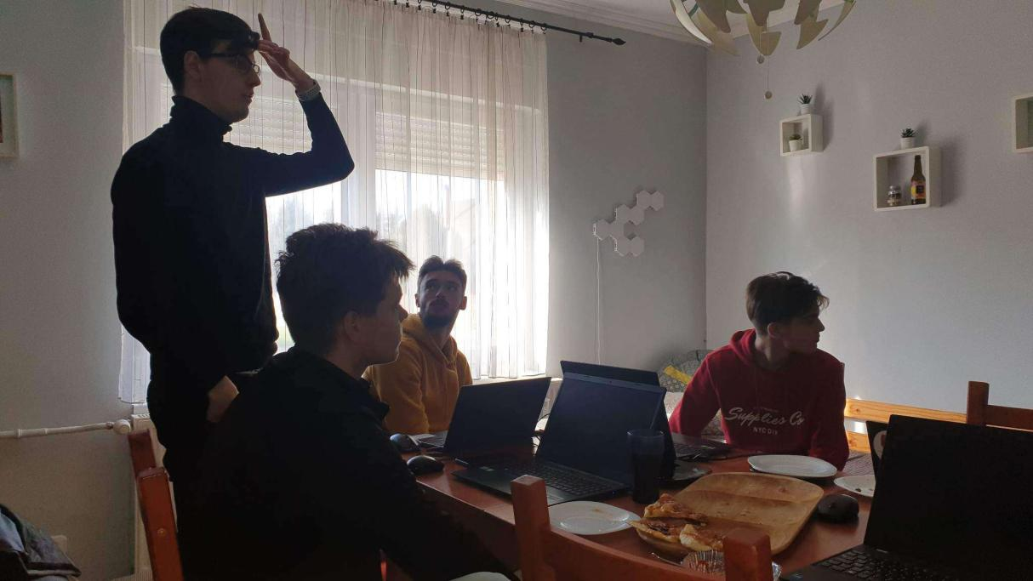
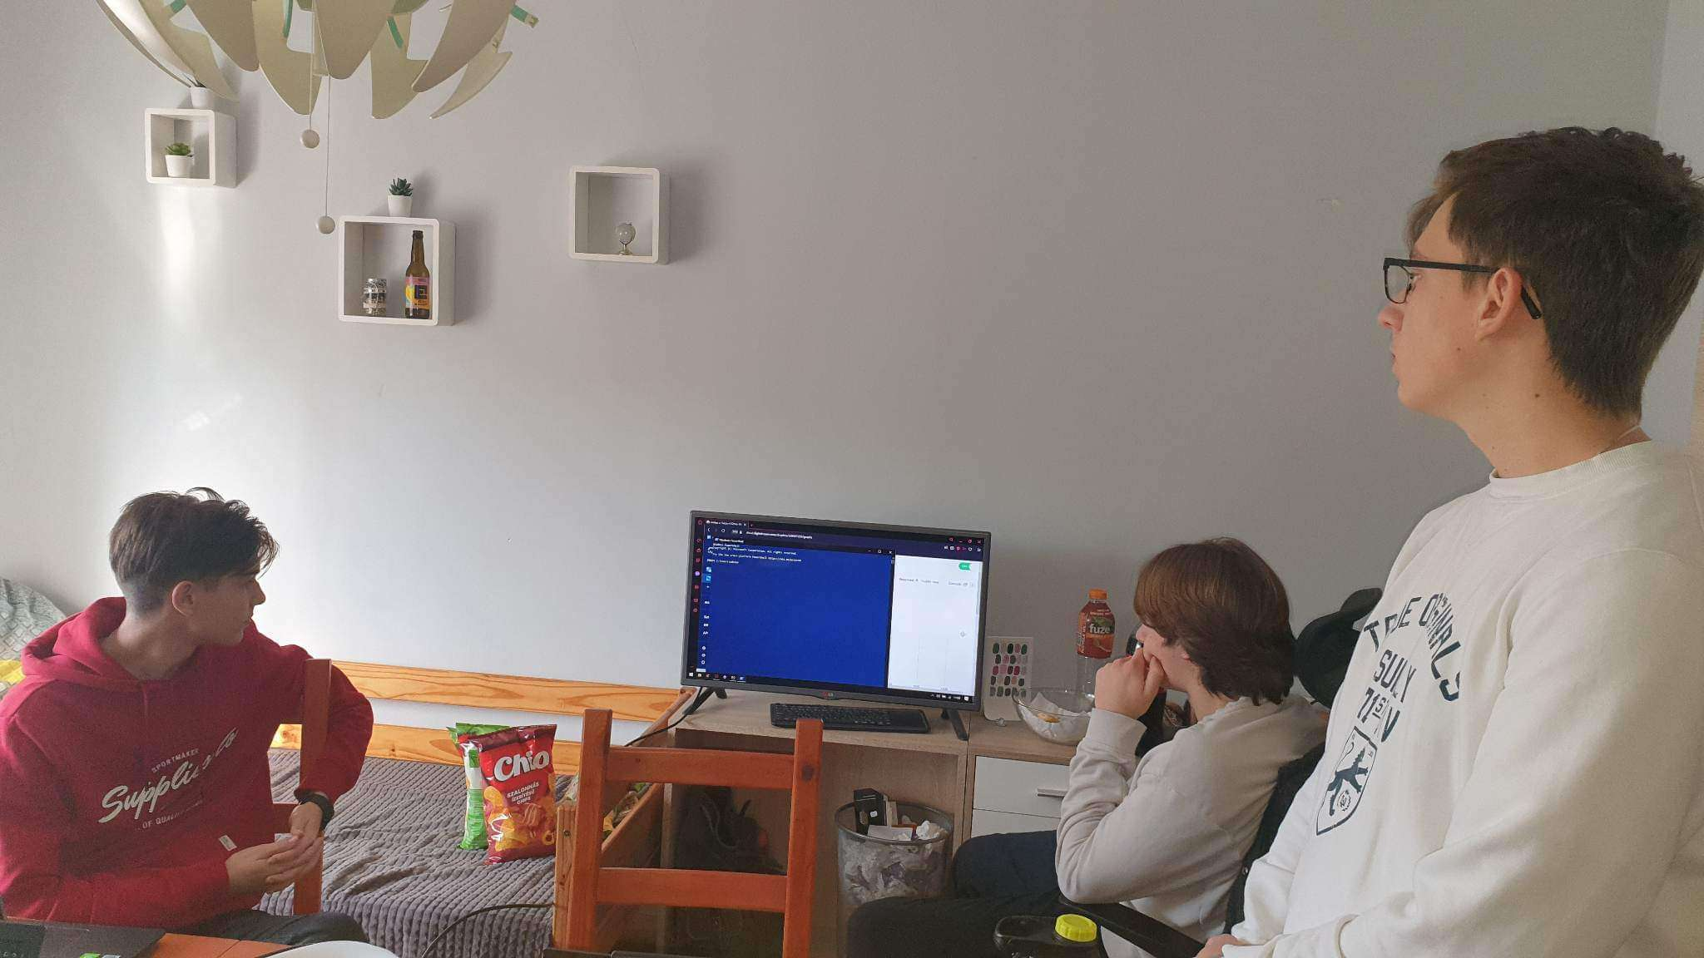
Személyes meeting
szilárddal

Slide 6

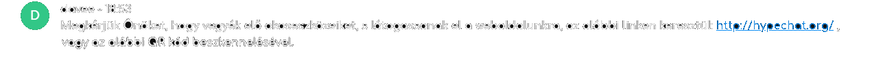
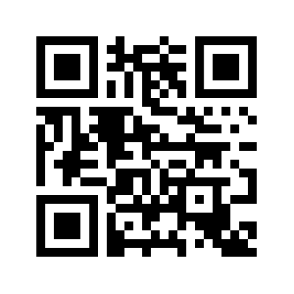

Bemutatkozik: a
http://hypechat.org/
Felhőalapú infrastruktúra szolgáltatónk/platformunk (application server)

Slide 7

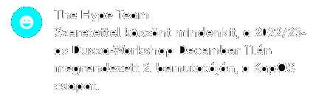
Chat funkció
Made by Tóth Dávid & Török Zsombor

Slide 8
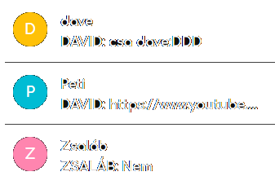
Névjegy lista
Made by Kiss Péter & Tóth Dávid
Kiss Péter: Adott névjegy utolsó üzenetének betöltése
Tóth Dávid: Névjegyek automatikus betöltése adatbázisból

Slide 9
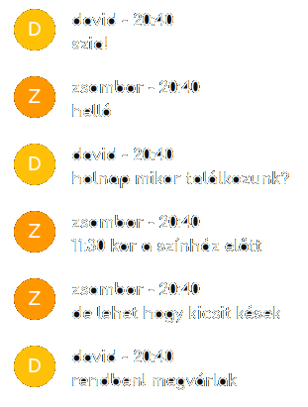
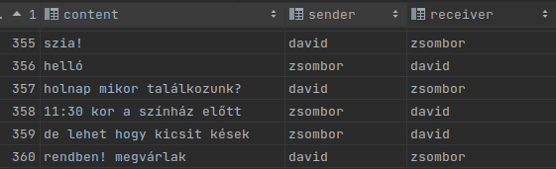
Üzenetek tárolása
Made by Kiss Péter & Tóth Dávid
(A fent lejátszódott beszélgetés fiktív, a kép csak egy illusztráció. Nem így beszélünk egymással.)

Slide 10
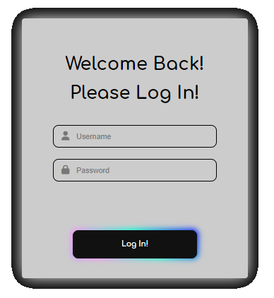
Regisztráció & Bejelentkezés
Made by Tóth Dávid

Slide 11
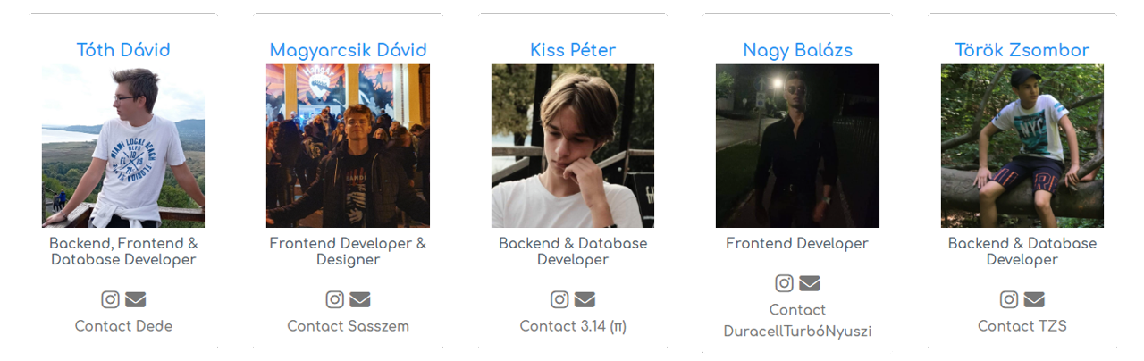
Index oldal designja
Made by Magyarcsik Dávid & Kiss Péter
Magyarcsik Dávid: Design, Frontend Skeleton + Frontend Developing
Kiss Péter: Scroll Animation(s)

Slide 12
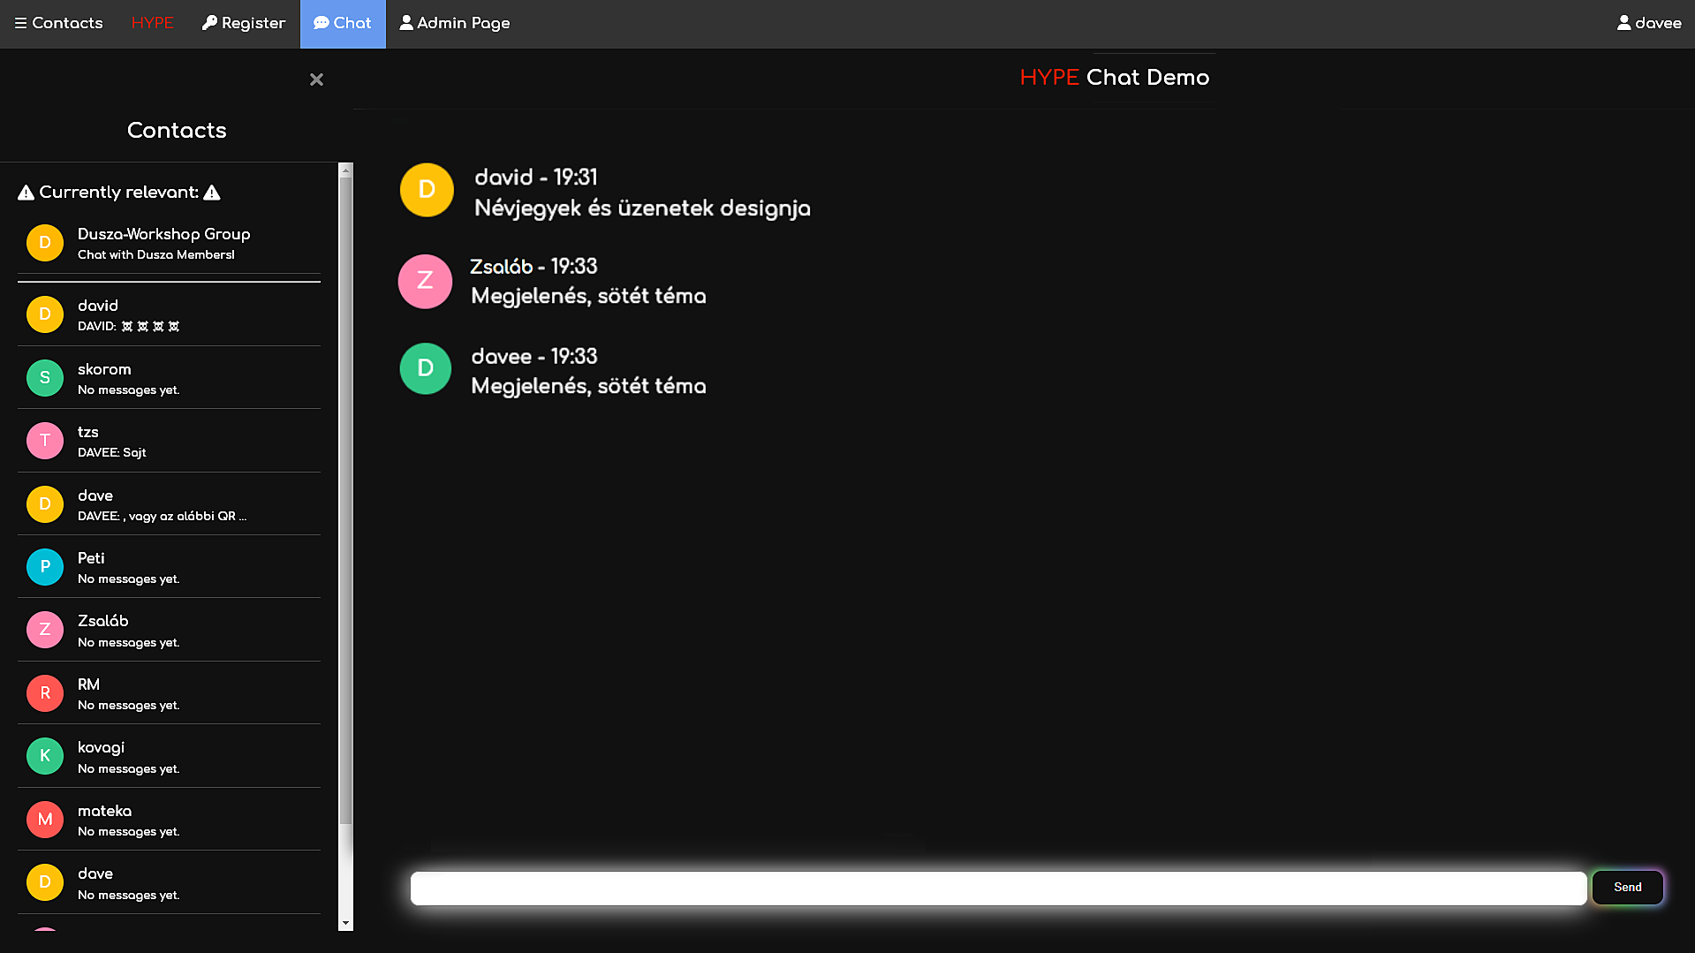
Chat oldal designja
Made by Tóth Dávid, Nagy Balázs & Magyarcsik Dávid

Slide 13
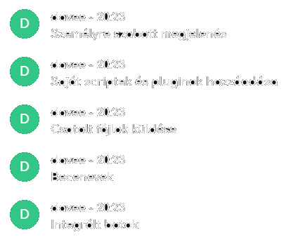
Mit tervezünk a következő demóra?
Projekt továbbfejlesztése:
Tervezett extrák hozzáadása
HYPE kiadása androidos platformra

Slide 14

Köszönjük A FIGYELMET!
- a dusza workshop első és egyetlen csapata
Kiss Péter Magyarcsik Dávid Nagy Balázs Tóth Dávid Török Zsombor
2022.12.11 – Dusza Workshop
Presentation Skeleton – Tóth Dávid
Presentation Design + Ideas + Implementation – Magyarcsik Dávid
KapOS

